Slide 1
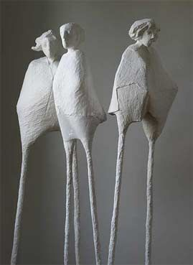
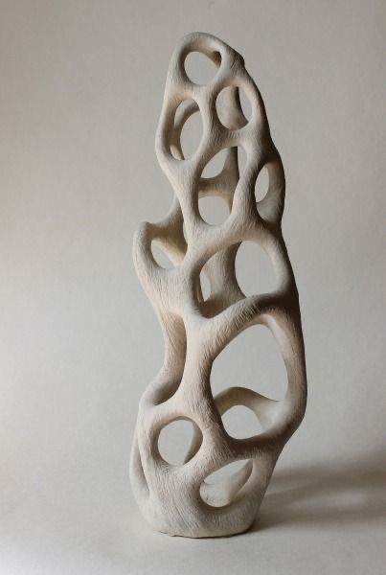
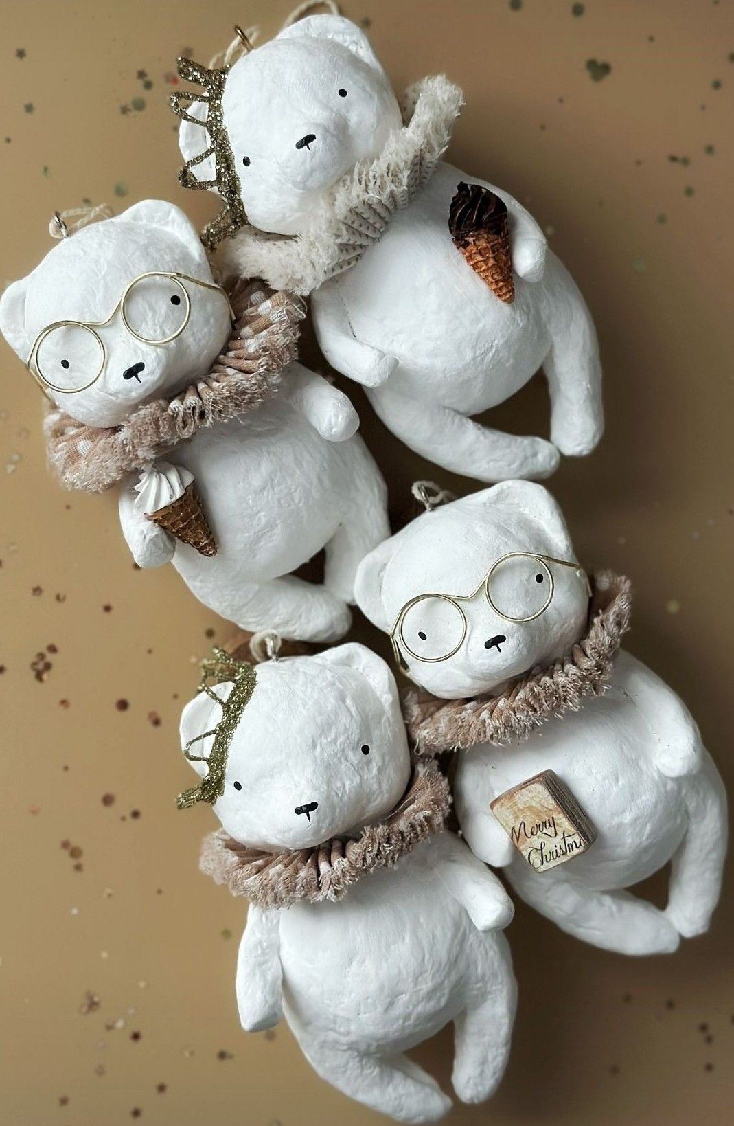
Skulptūrinė raiška: popieriaus masės ir gipso galimybės

Slide 2
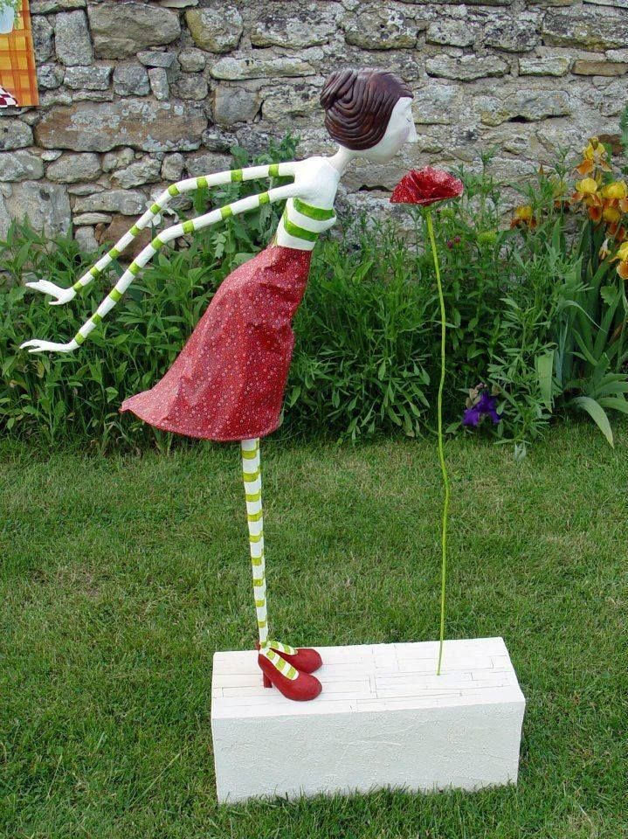
Lėlytė
Sukurti erdvinę skulptūrėlę naudojant vielos karkasą ir papier-mâché techniką.

Slide 3
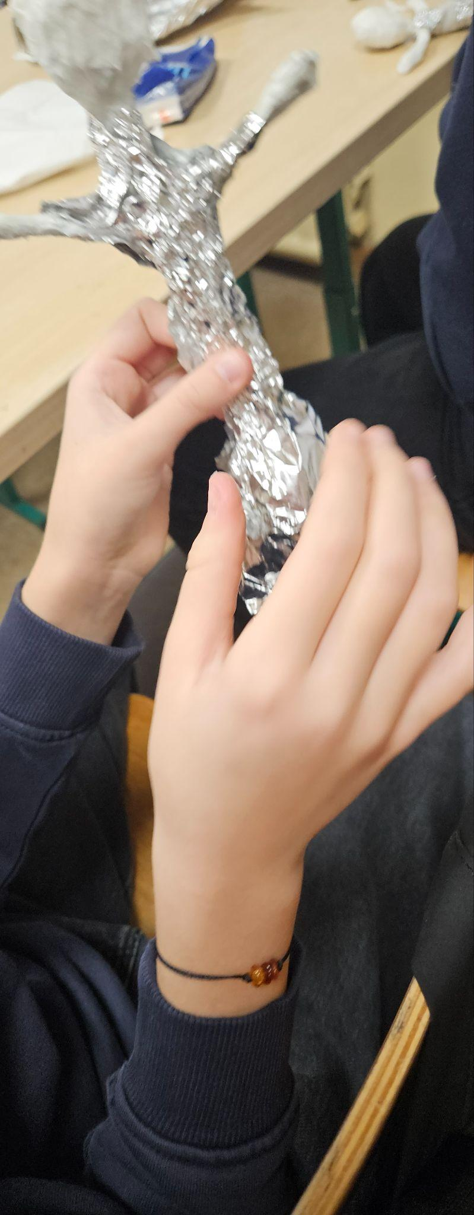
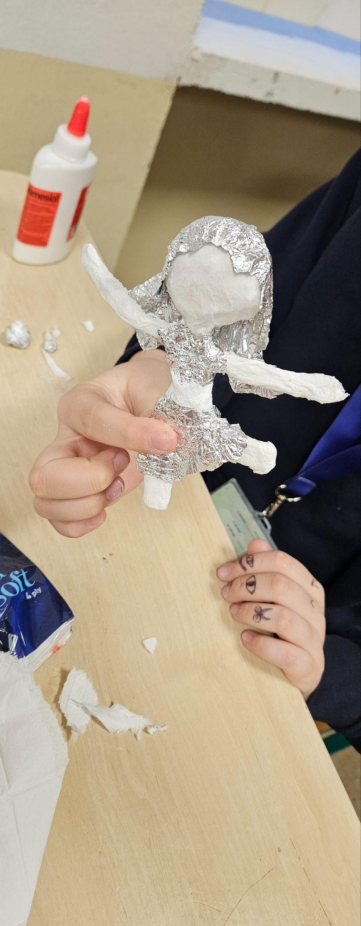
Uždaviniai
Suprasti vielos karkaso paskirtį kuriant erdvinę formą.
Taikyti papier-mâché techniką tūriui ir formai išgauti.
Derinti skirtingas medžiagas kūrybiniame procese.
Lavinti smulkiąją motoriką ir erdvinį mąstymą.
Kūrybiškai dekoruoti skulptūrėlę spalvomis ir detalėmis
Pristatyti savo sukurtą personažą klasei.

Slide 4
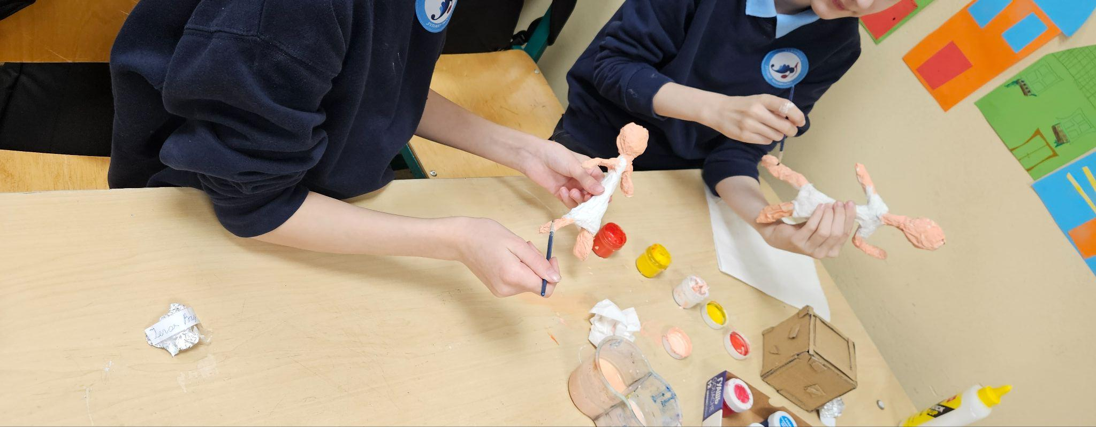
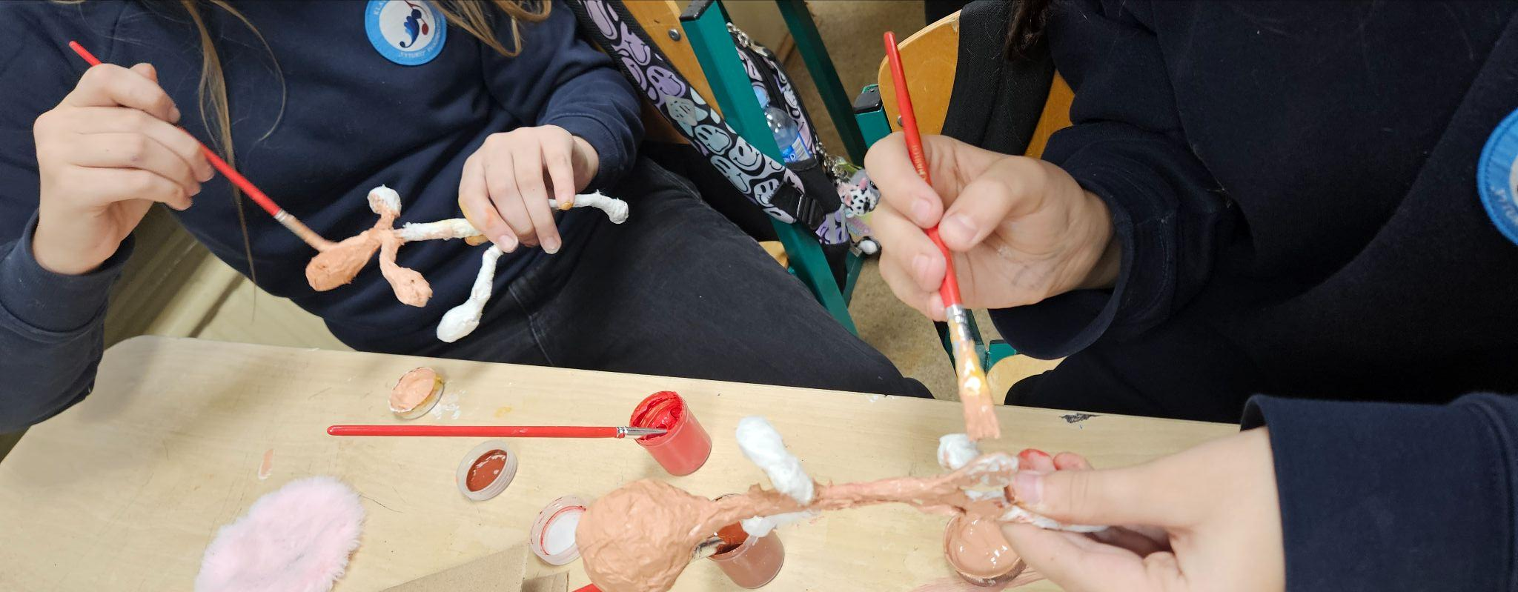

Slide 5
Kūrybiškumas ir originalumas.
Tvirta ir tvarkinga konstrukcija.
Vertinimo kriterijai
Detalių išbaigtumas.
Aktyvus dalyvavimas pamokoje.
Gebėjimas pristatyti savo darbą.

Slide 6
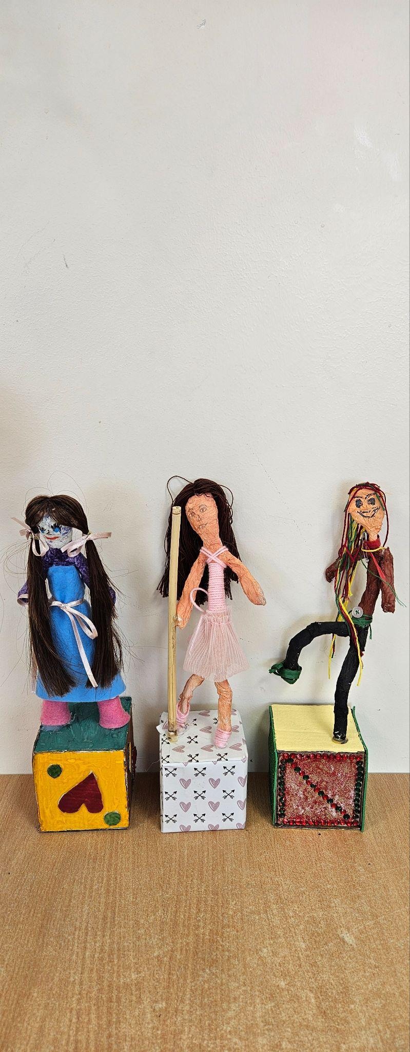
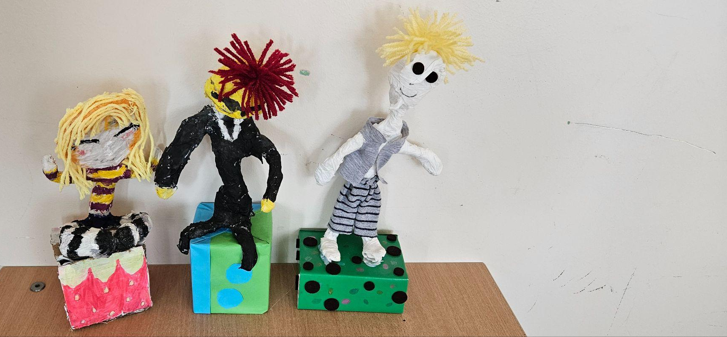
Rezultatas

Slide 7
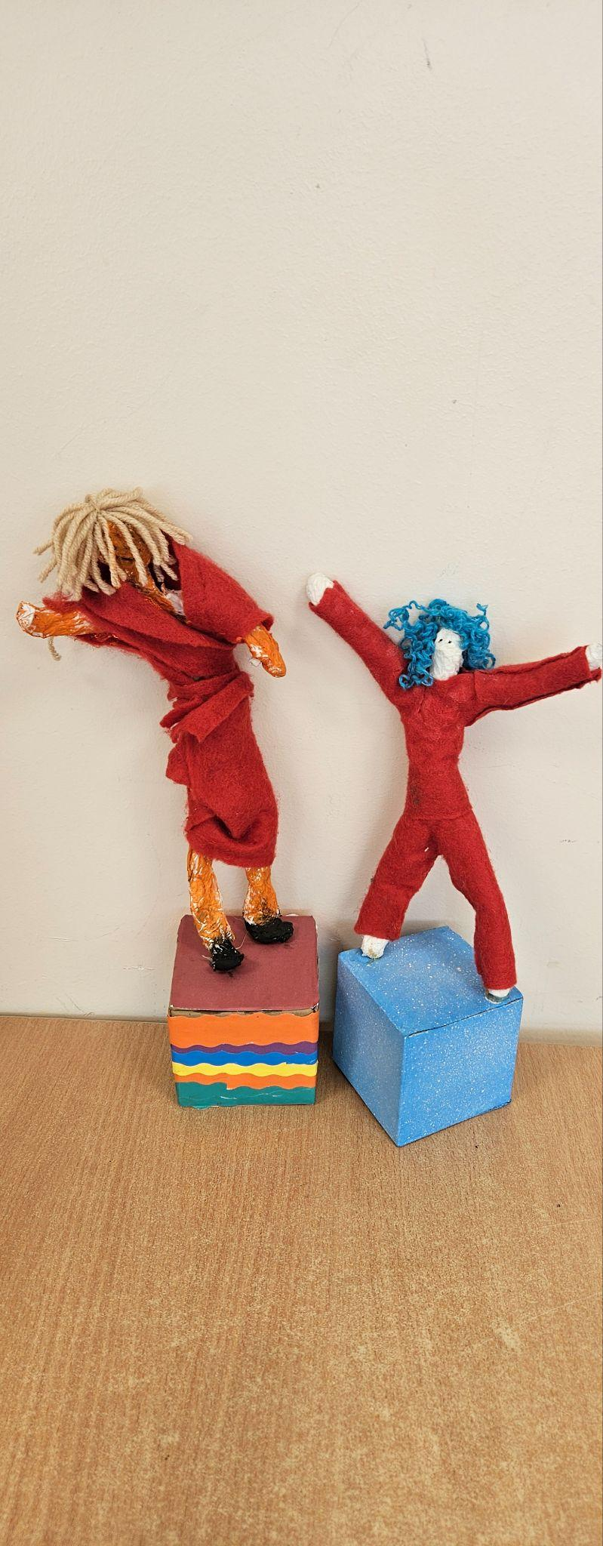
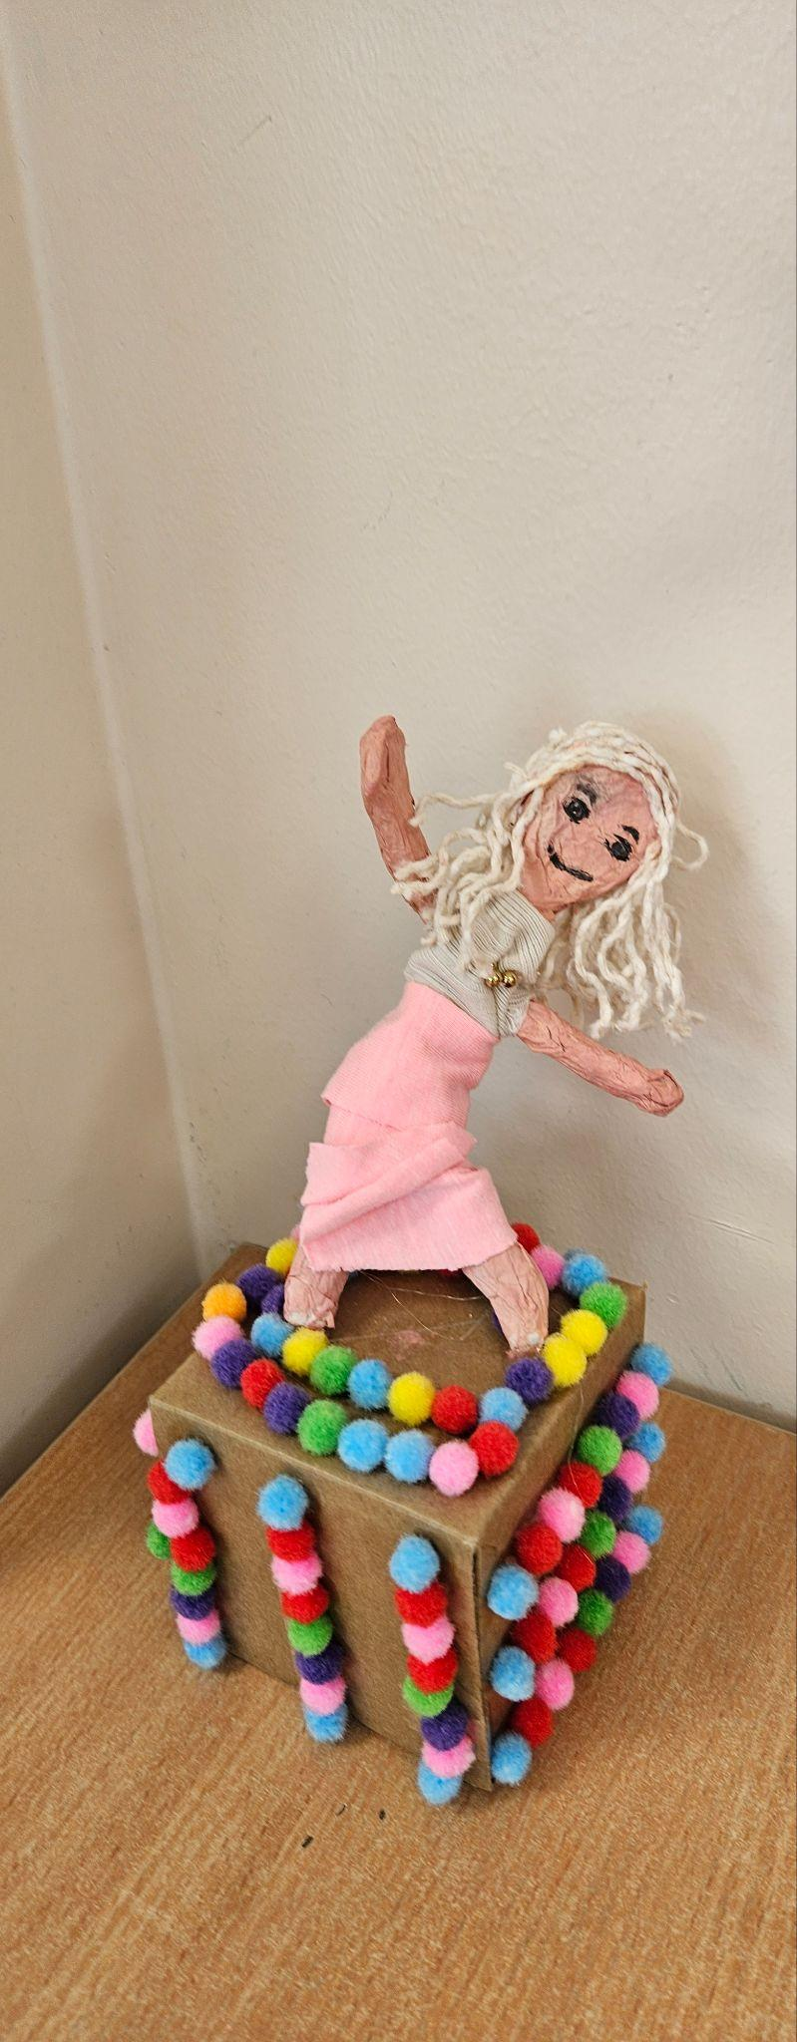
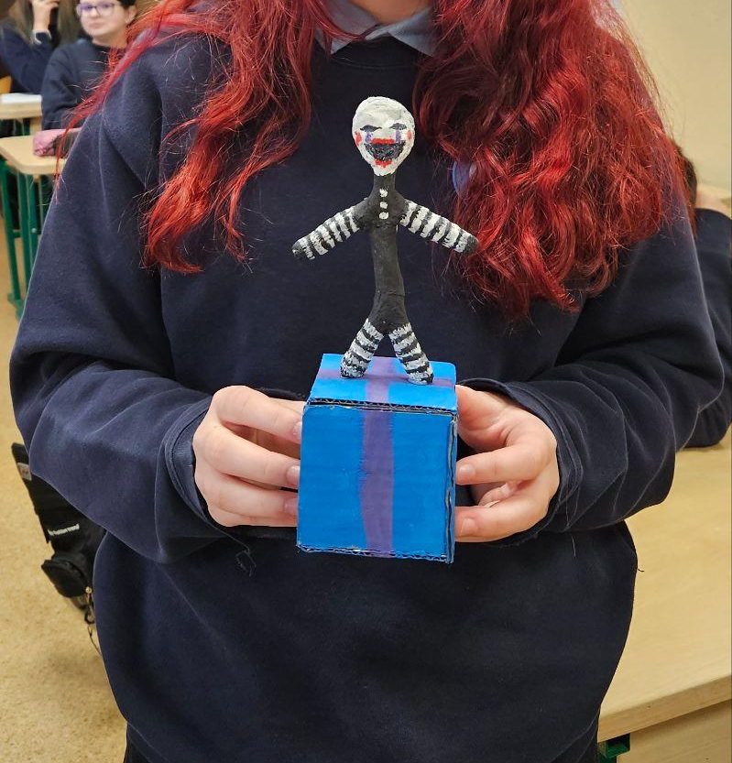

Slide 8
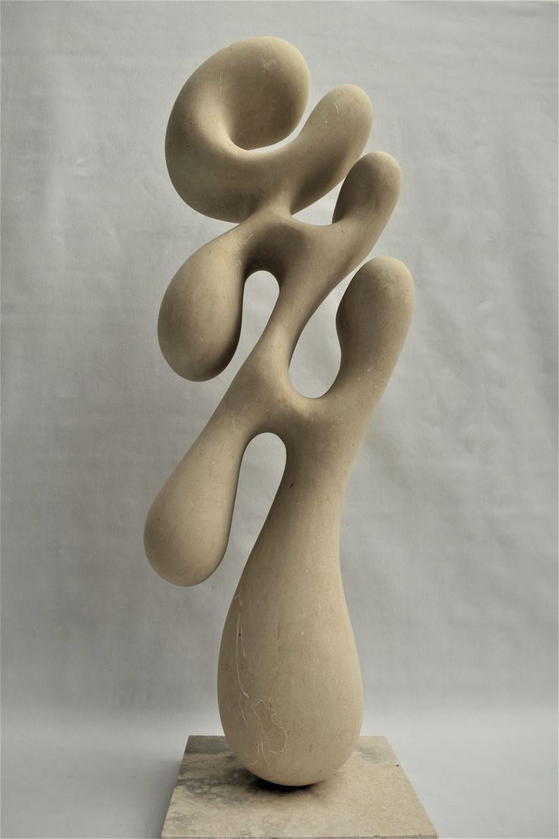
Abstrakčioji skulptūra
Sukurti abstrakčią erdvinę skulptūrą naudojant vielos ir folijos karkasą bei gipsinio binto techniką.

Slide 9
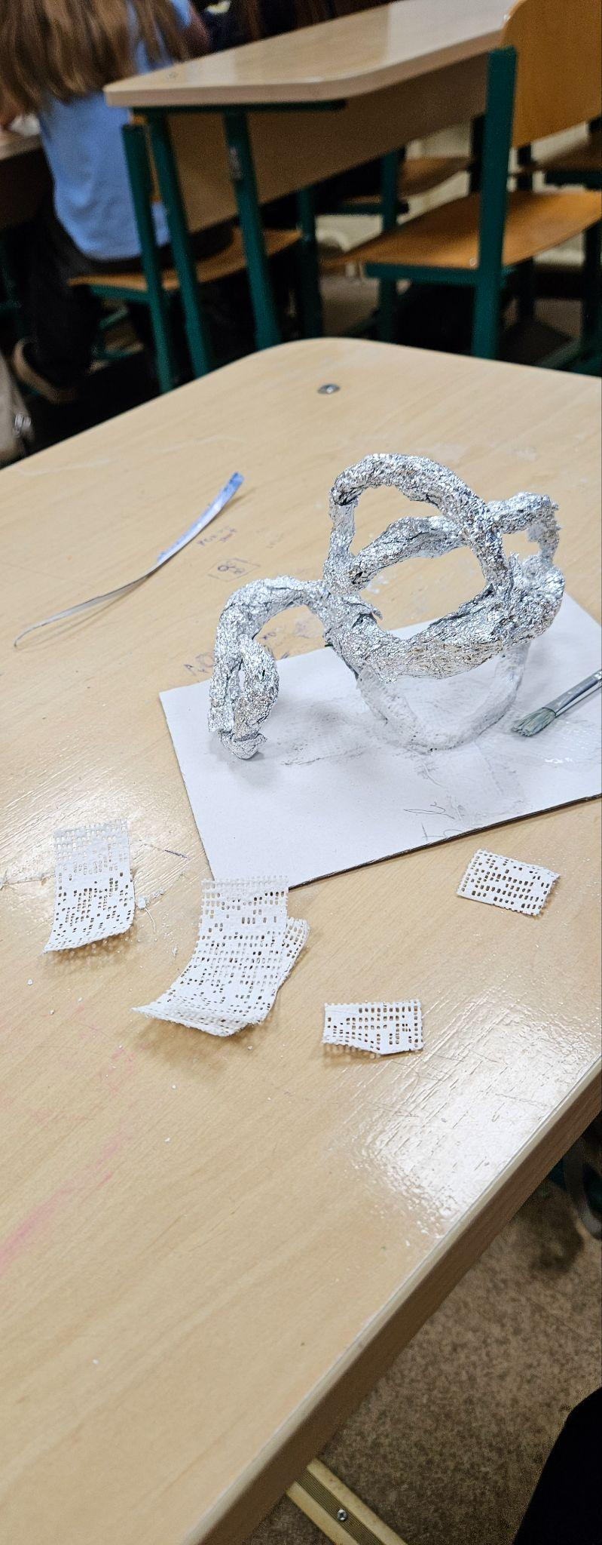
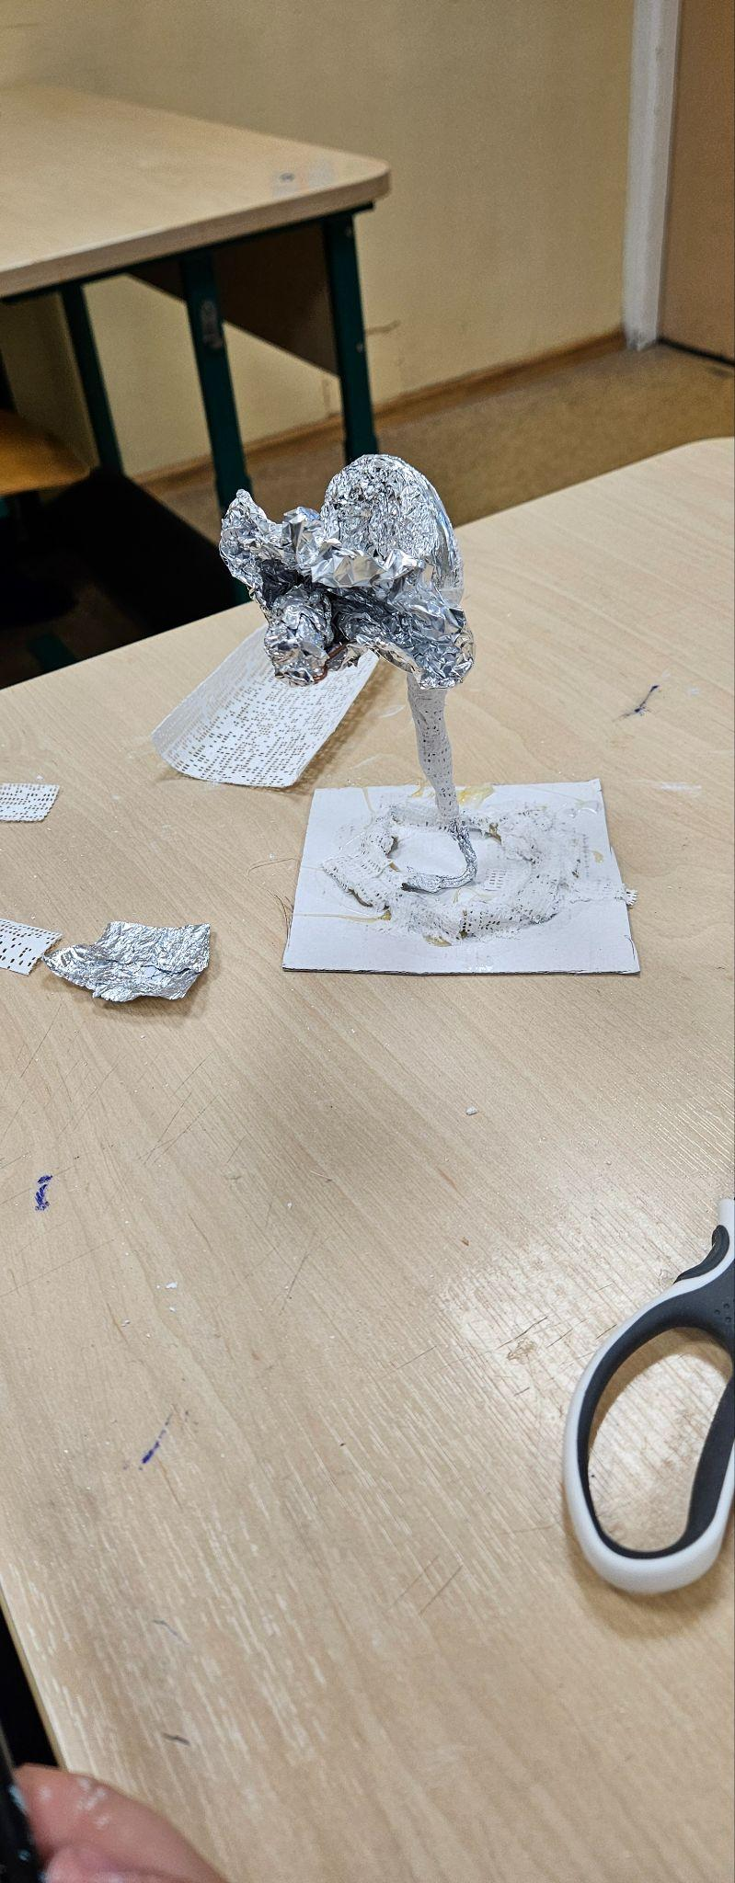
Uždaviniai
Susipažinti su abstrakčios skulptūros samprata.
Tyrinėti formas, linijas ir erdvę trimatėje kūryboje.
Saugiai naudoti vielą, foliją ir gipsinį bintą.
Kurti stabilų skulptūros karkasą iš vielos ir folijos.
Formuoti originalias abstrakčias kompozicijas.
Lavinti erdvinį mąstymą ir kūrybinę vaizduotę.

Slide 10
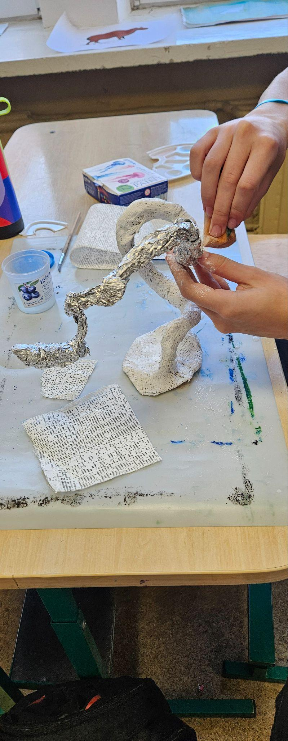
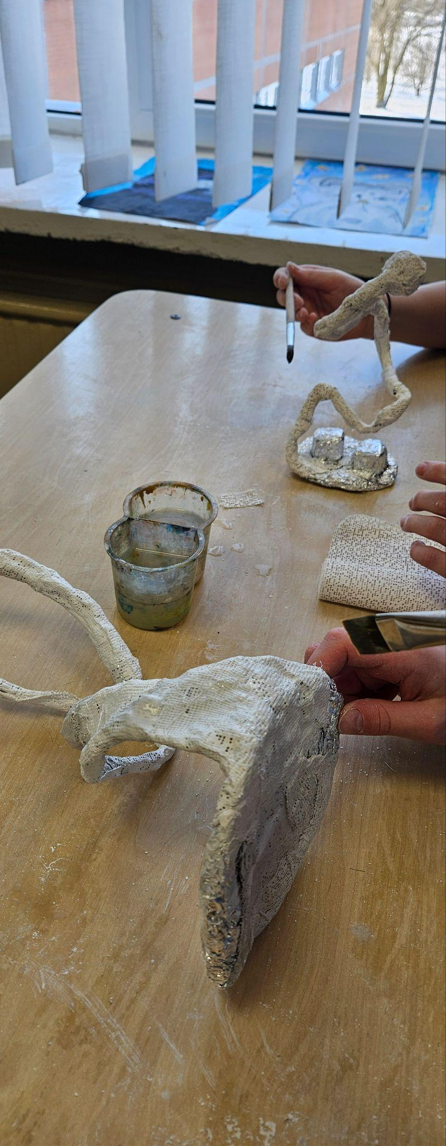
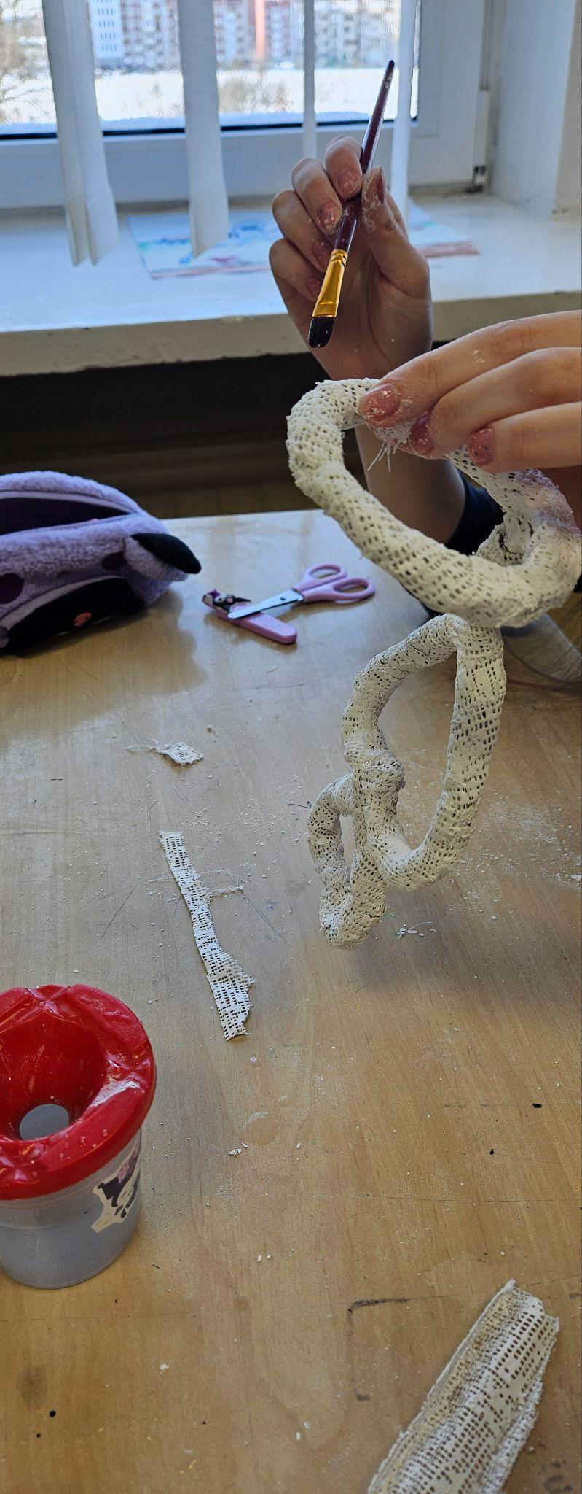

Slide 11
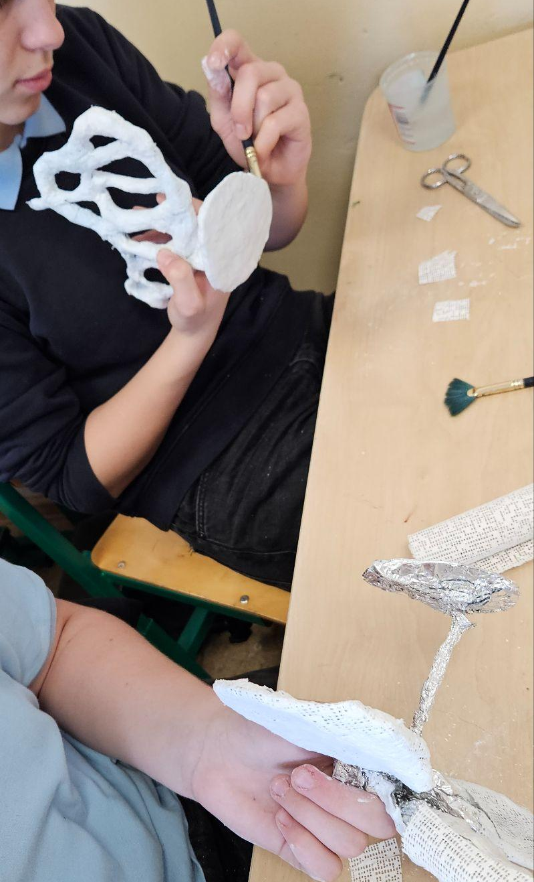
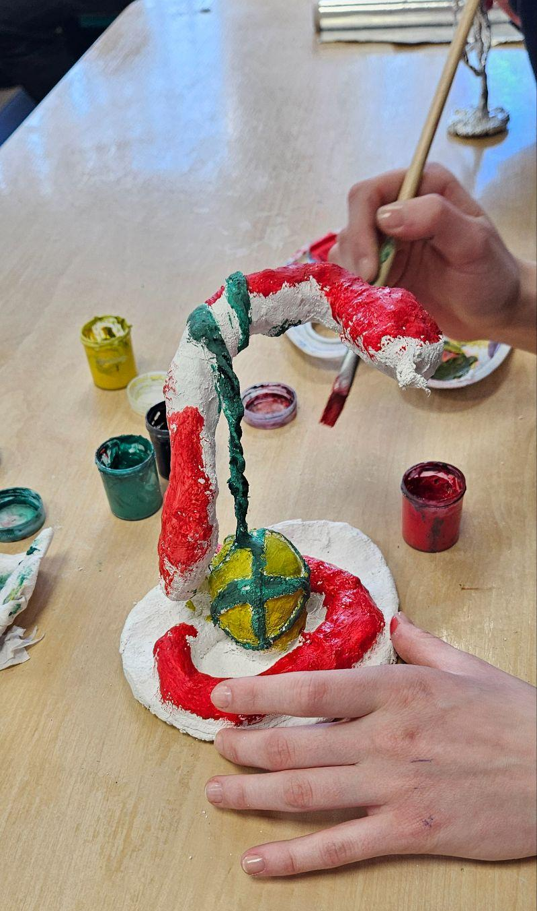
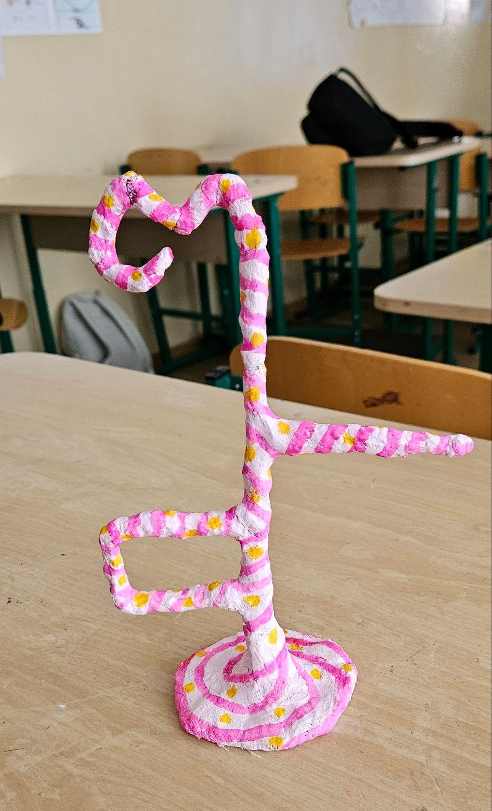
Rezultatas

Slide 12
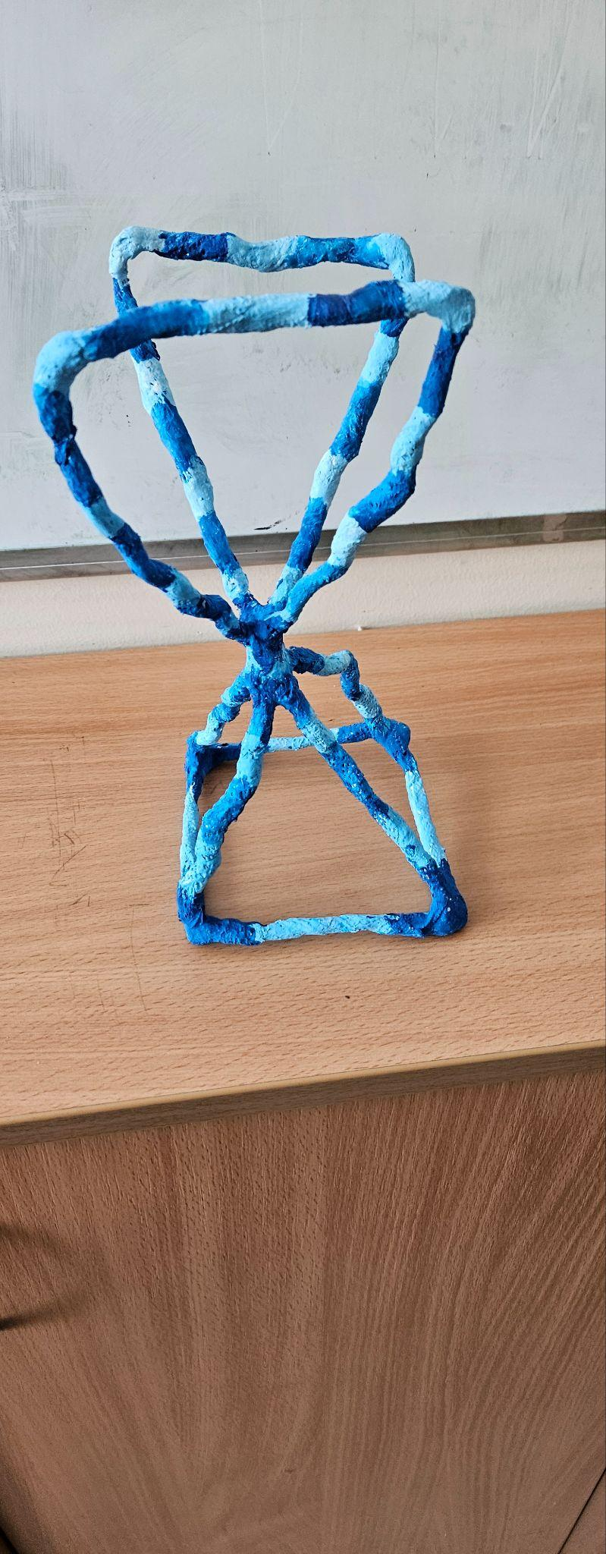
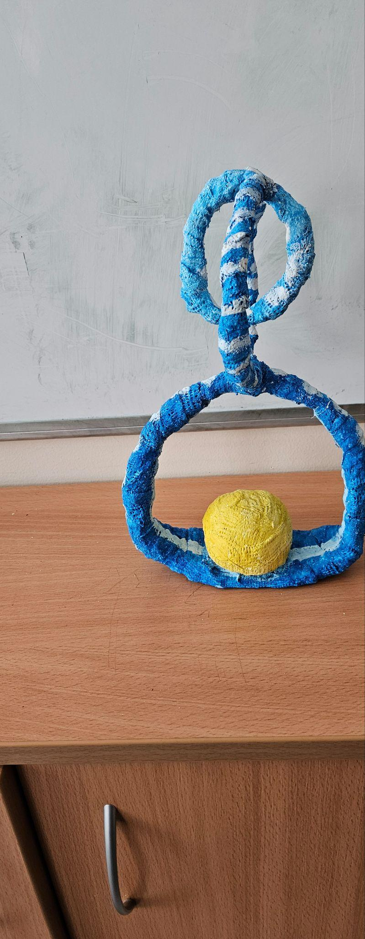
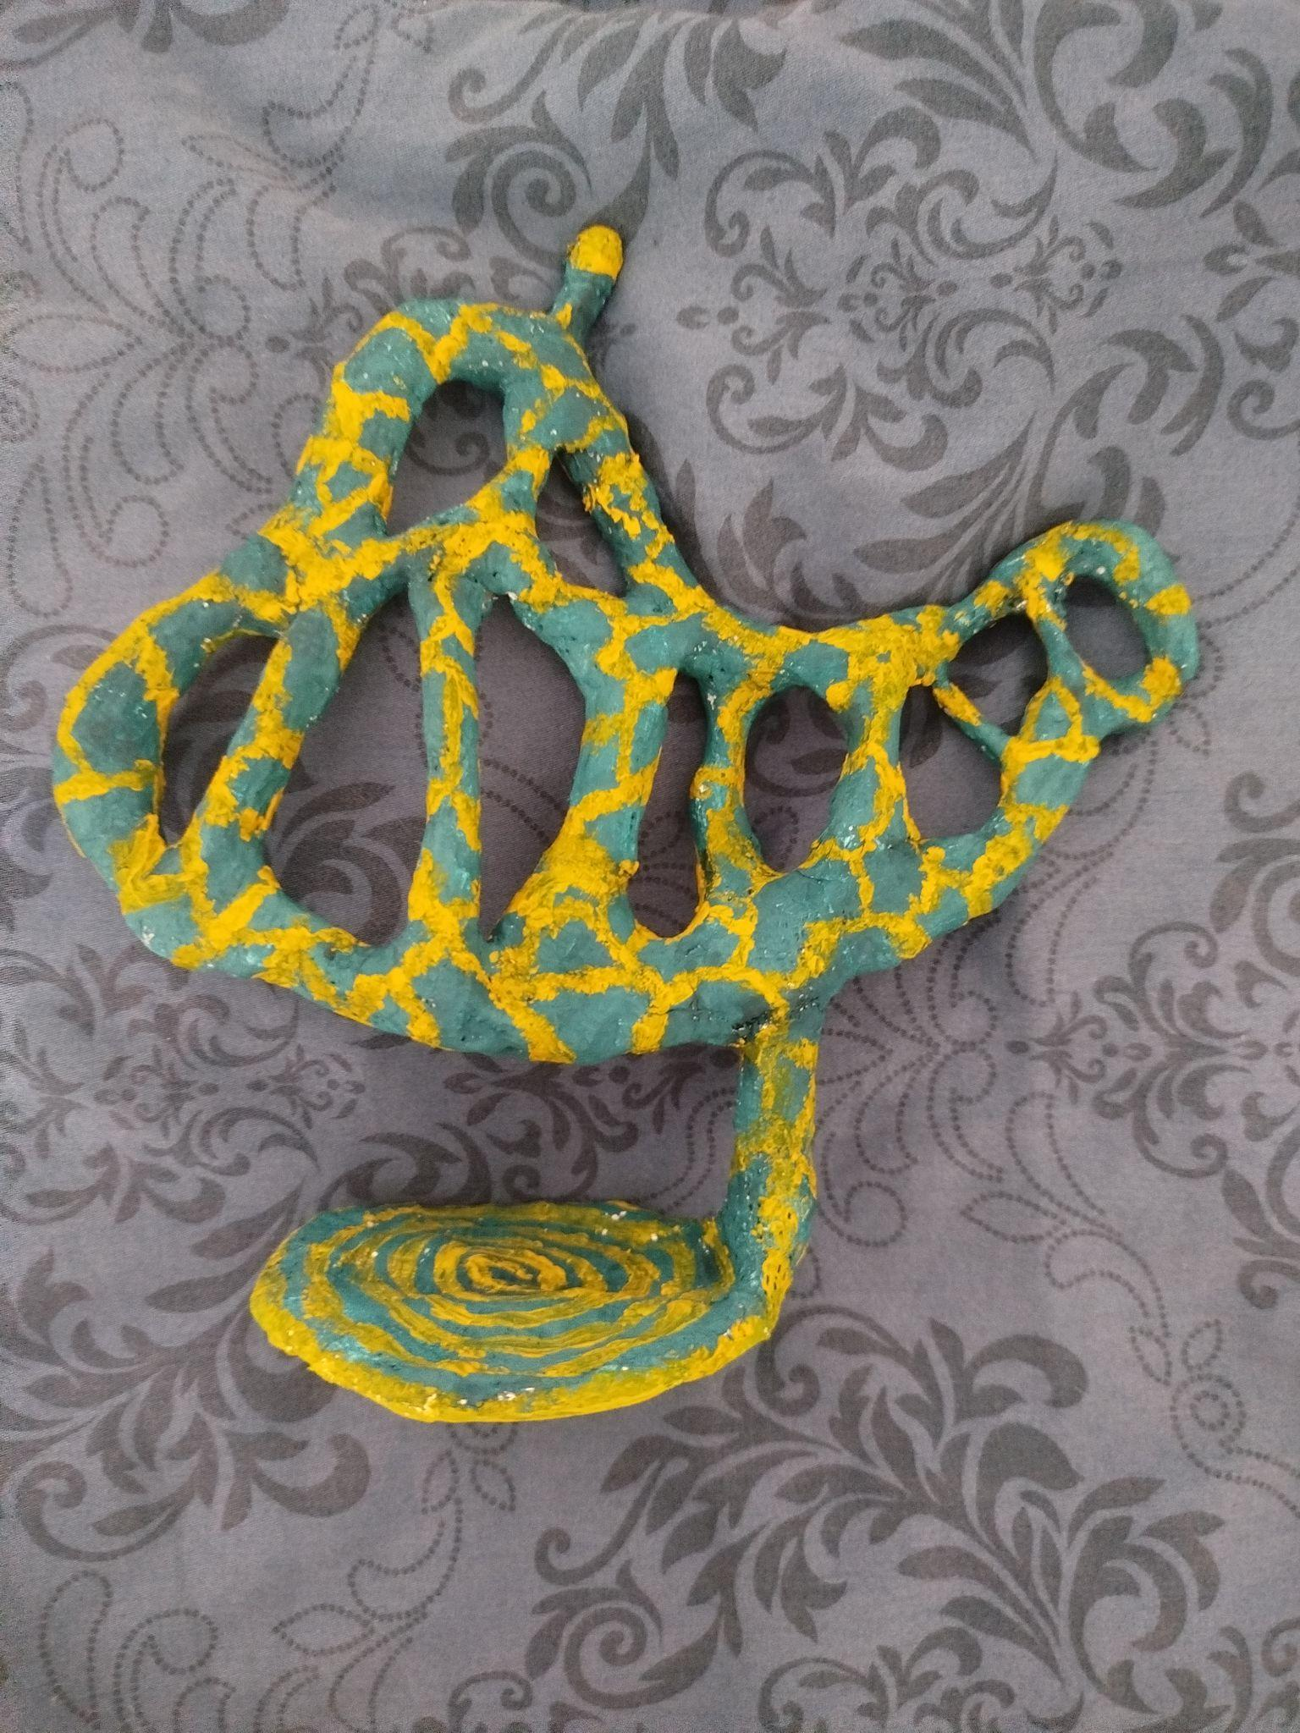

Slide 13
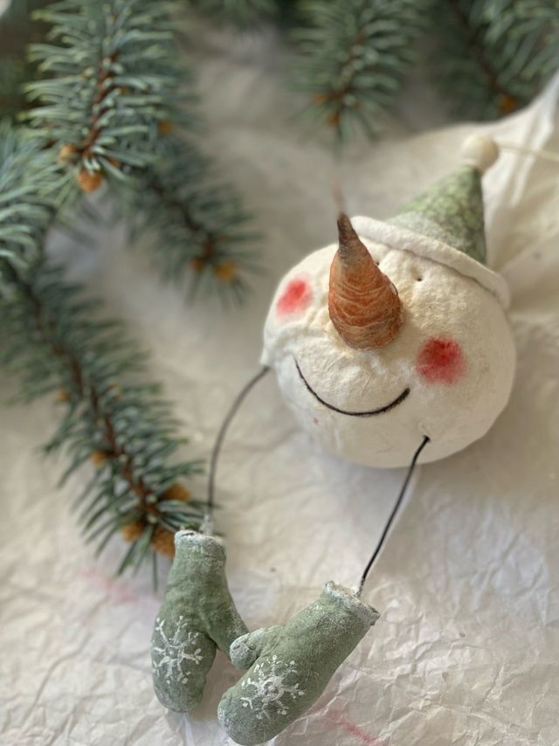
Kalėdinis žaisliukas
Sukurti Kelėdinį žaisliuką naudojant folijos karkasą bei lipalo ir vatos techniką.

Slide 14
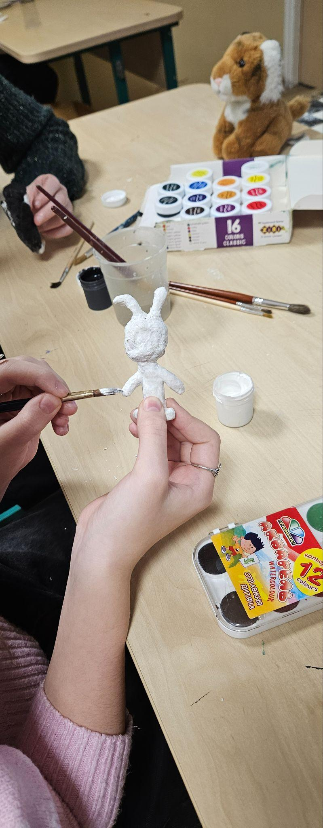
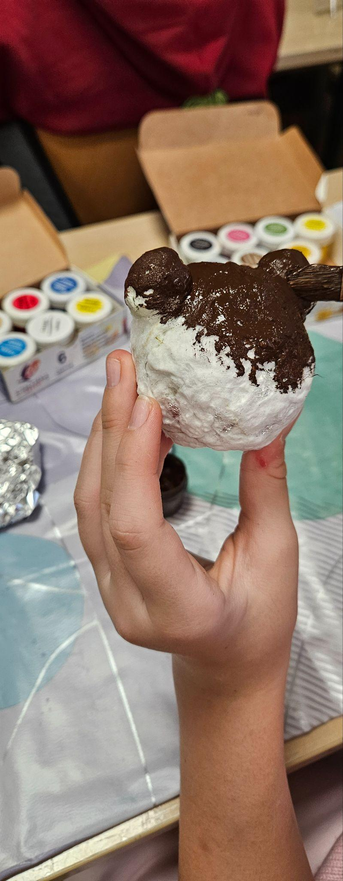
Susipažinti su kalėdinių dekoracijų kūrimo tradicijomis.
Kūrybiškai panaudoti vatą erdviniai formai sukurti.
Formuoti žaisliuko pagrindą ir detales.
Lavinti smulkiąją motoriką ir kruopštumą.
Taikyti spalvų ir tekstūrų derinimo principus.
Saugiai naudoti klijus ir darbo priemones.
Išbaigti kūrinį dekoratyvinėmis detalėmis.
Uždaviniai

Slide 15
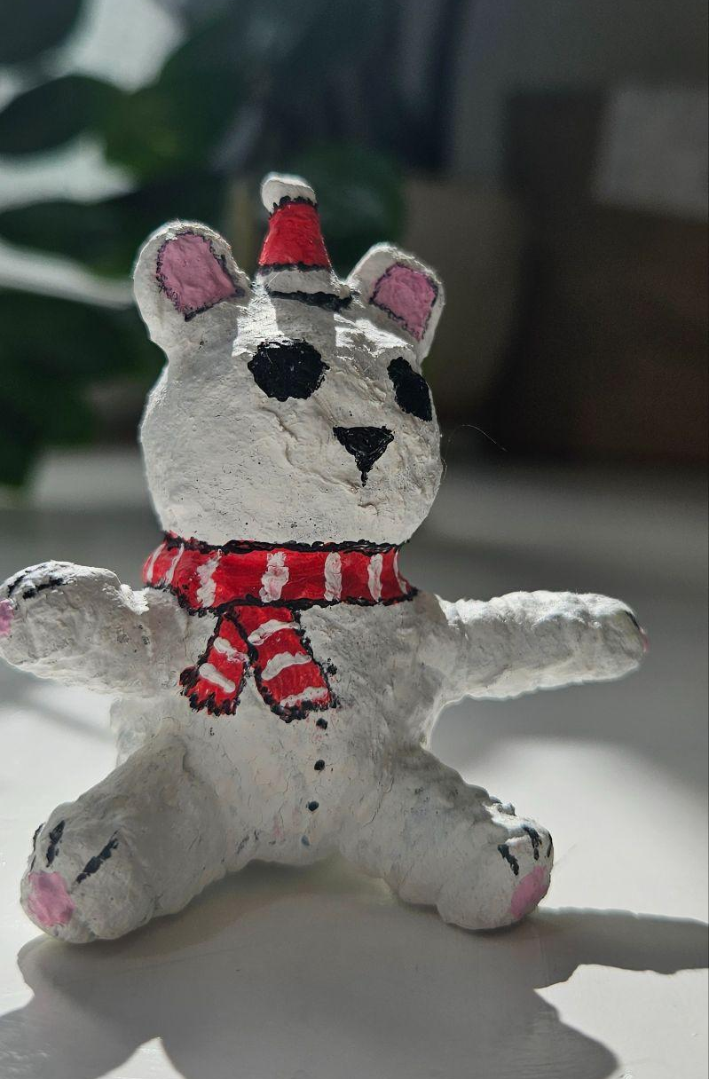
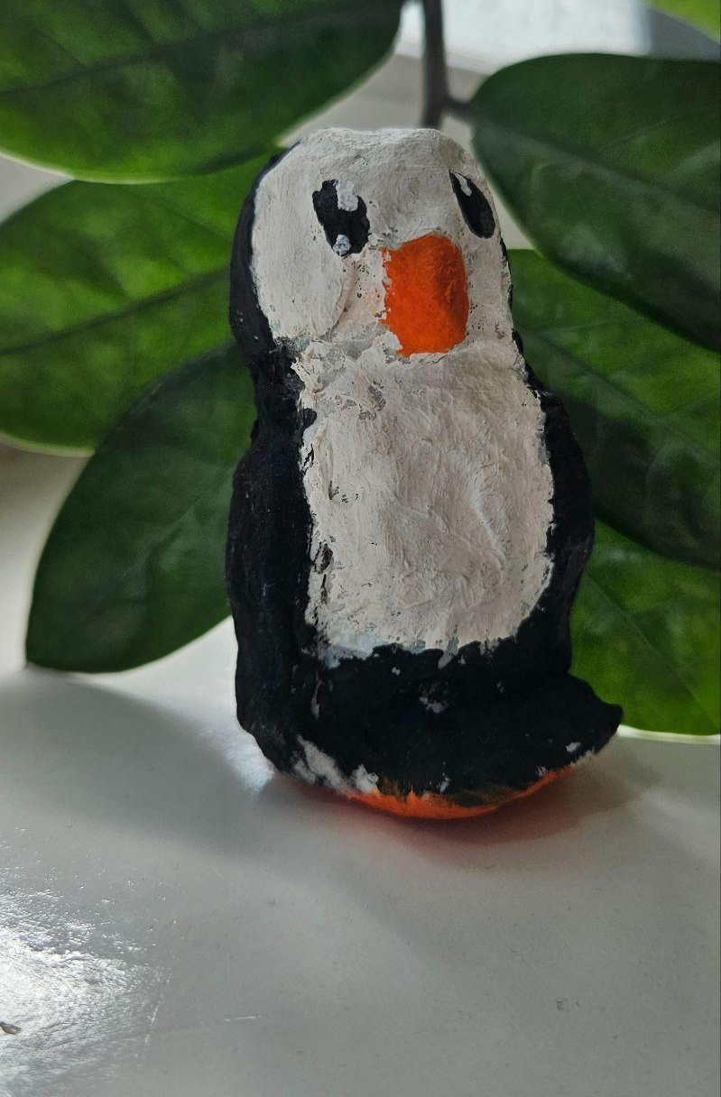
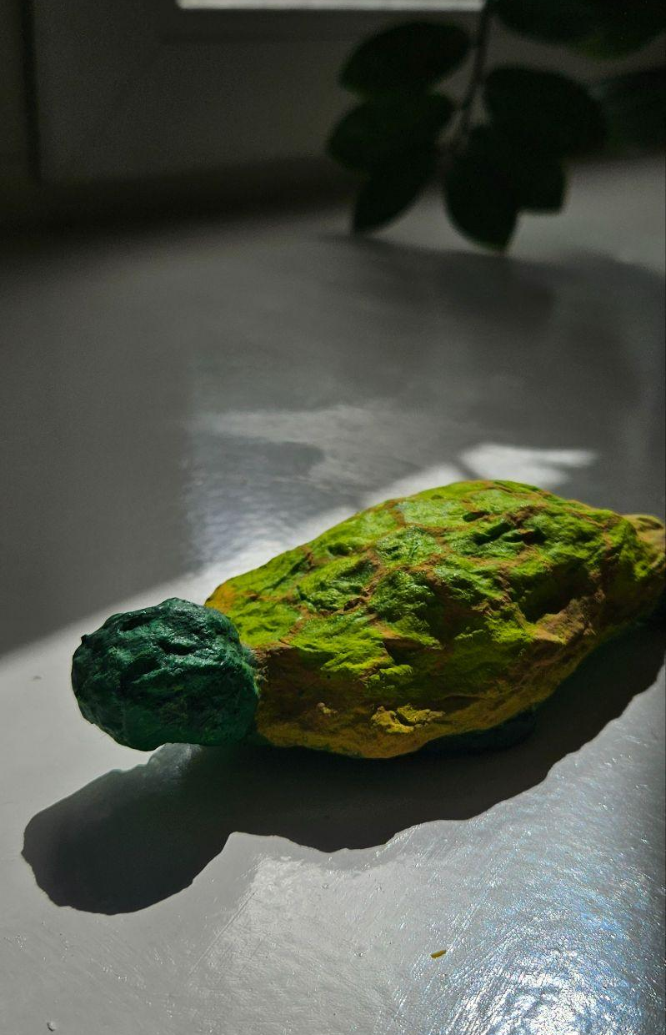
Rezultatas

Slide 16
